Slide 1
De La Vaccination et des Vaccins Actualité et Histoire
Anne Marie Moulin
CNRS-SPHERE UMR 7219/Paris VII
17 mars 2016
Les vaccins sont-ils encore un outil privilégié des politiques de santé?
Le « pari vaccinal » en question

Slide 2
I Une actualité indiscutable
Maintien des objectifs d’élimination et de contrôle
des maladies infectieuses
Phénomènes « d’émergence » et de « réémergence »
des maladies infectieuses
Multiplication des nouveaux vaccins
Evolution et complexité du calendrier vaccinal
qui rythme la vie entière
Réticences, « hesitancy » de la population;
Controverses sur l’obligation des vaccins et leurs effets
indésirables
Affirmations de l’autonomie du malade et droits des citoyens à disposer de leur corps

Slide 3
La nouvelle loi de santé publique programmée en 2017 devra tenir compte : - de l’état des données scientifiques existantes - des souhaits et des représentations des citoyens - du passé qui inspire leur imaginaire et qui est spécifique d’une culture donnée

Slide 4
II Une actualité brûlante
- Rapport de Sandrine Hurel
Conférence de presse de Marisol Touraine en janvier 2016
Annonce de quatre axes :
- Informer,
Coordonner
Sécuriser
Débattre
consultation sur site,
jury de citoyens
Conférence de Consensus ?
Préludant à une LOI DE SANTÉ PUBLIQUE en 2017

Slide 5
HUNE HISTOIRE INCONTOURNABLE En France une « histoire écoutée aux portes de la légende »
Vaccination contre la rage de Joseph Meister à Paris en 1885,
Image d’Epinal

Slide 6
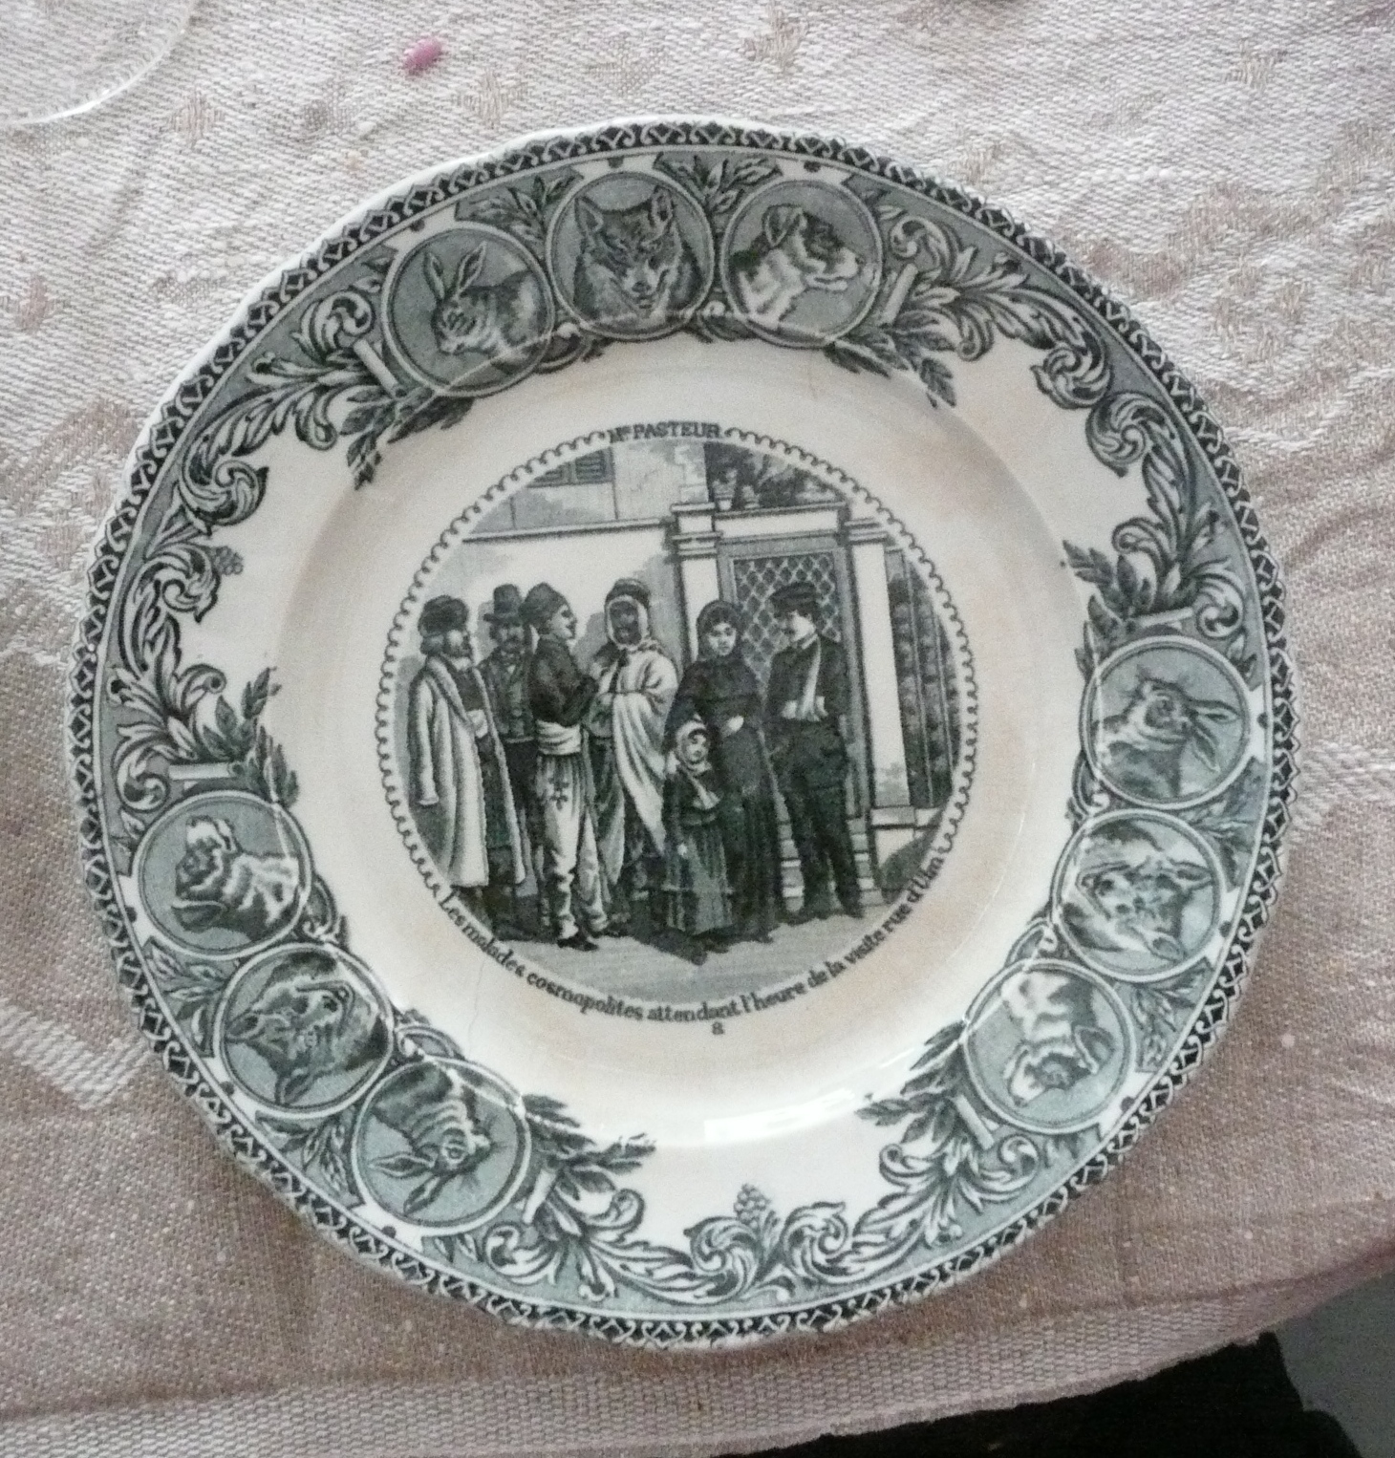
Un évènement de dimension internationale:
Citoyens du monde devant le laboratoire de Pasteur (vers 1885)

Slide 7
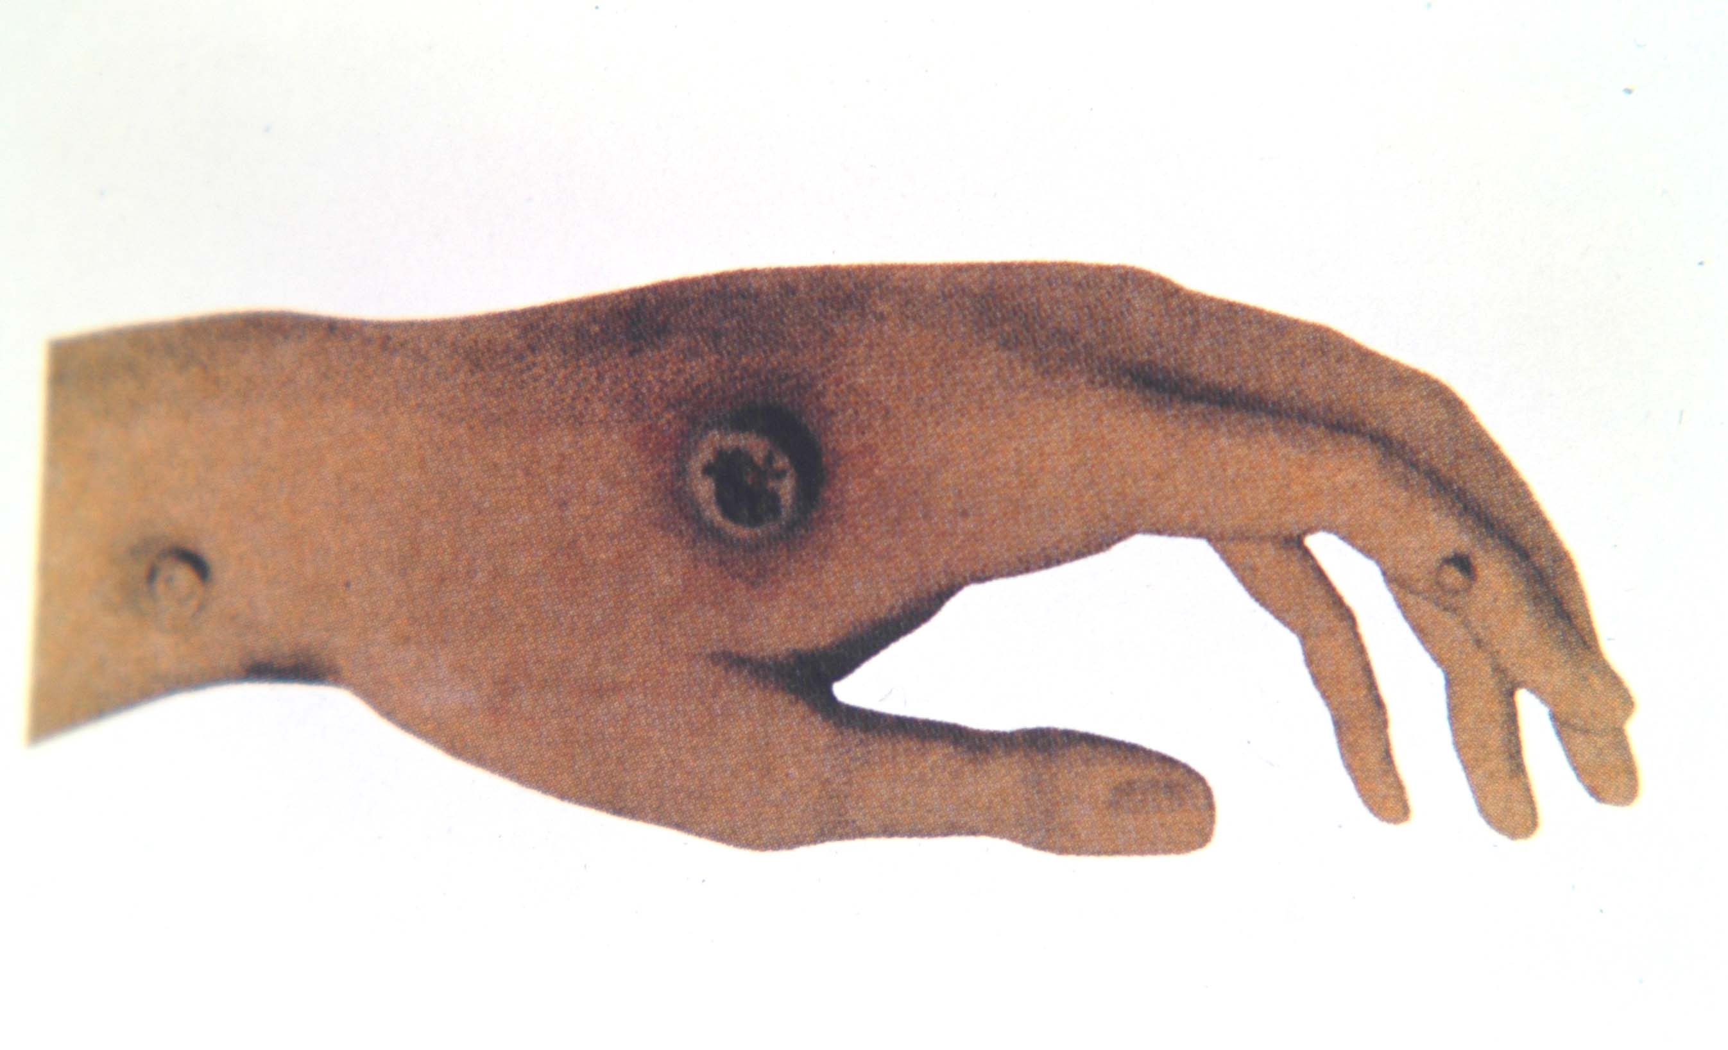
C’est Pasteur qui a inventé le mot de vaccin, en 1881, mais le terme renvoie à l’inoculation de la « vaccine » par Edward Jenner en 1798

Slide 8
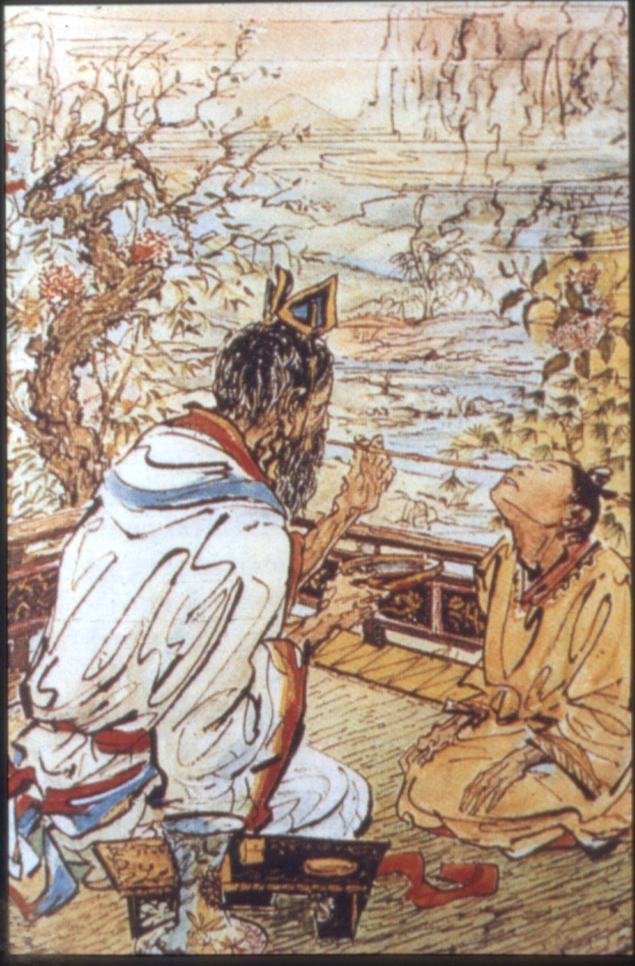
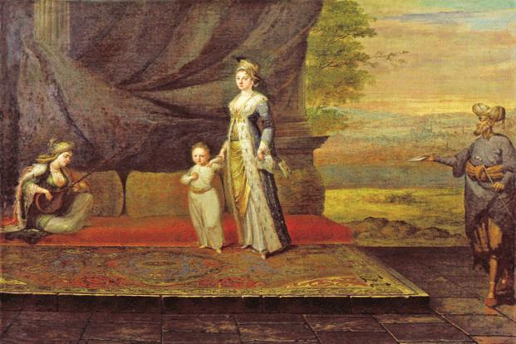
L’inoculation de la variole renvoie à des techniques plus lointaines, insérées dans différentes cultures d
En Chine, dans l’empire ottoman , et… ailleurs
Prises nasales de poudre de variole en Chine
au 17e siècle ( Avant ?)
Lady Mary Montagu à Iconstantinople en 1715.

Slide 9
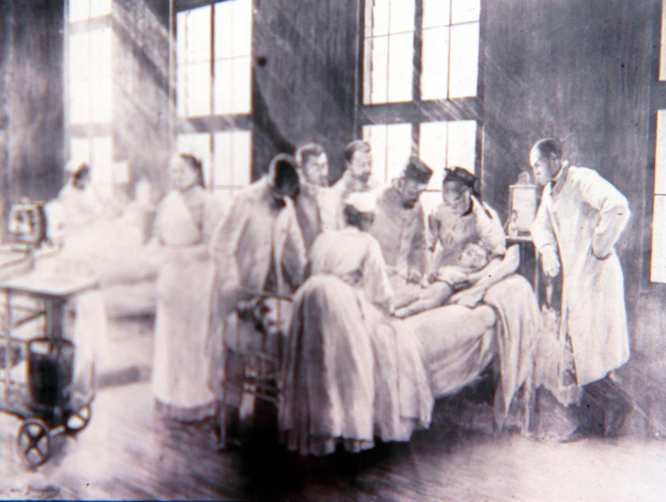
Vaccin, un terme à la signification extensible
« Le Vaccin du Croup »
Il s’agit en fait de la sérothérapie de la diphtérie, Hôpital Necker. Tableau d’André Brouillet, 1895

Slide 10
Vaccins pastoriens à l’étranger : le vaccin anticholérique de Waldemar Hafkkine est introduit en Inde en 1893

Slide 11
Pasteur, le savant français le plus connu, des Etats-Unis à l’Afrique du Sud
Photo Elisabeth Antheaume (IRD), peinture murale de rue, Johannesburg, 2001

Slide 12
Le Réseau International des Instituts Pasteur en 2014 incarne une continuité historique

Slide 13
Les legs de l’Histoire
Intervention de l’Etat et des états dans l’histoire vaccinale
Le vaccin a un statut particulier de « remède à part », volontiers gratuit (contrepartie de l’obligation)
L’Etat évolue comme un Etat-Providence, garant de la Santé publique ( comme le rappelle la loi 2001 en France)

Slide 14
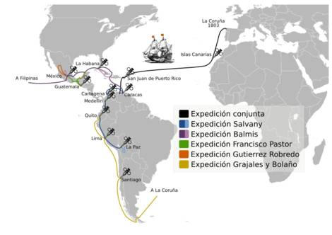
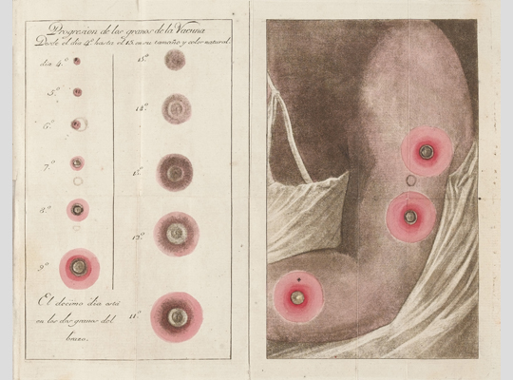
Le roi d’Espagne envoie la croisière de la Vaccine, avec (l’expédition Balmis) vacciner dans le Nouveau Monde (1804)

Slide 15
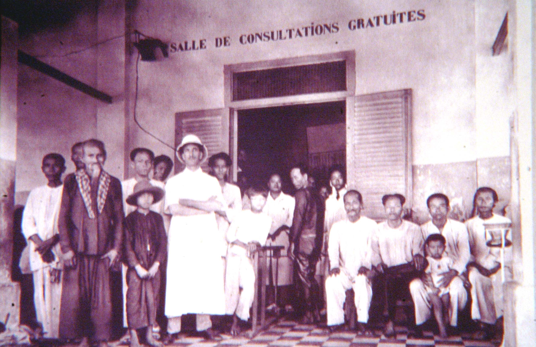
Les vaccins comme instrument d’une politique de l’Etat
Consultations, vaccinations gratuites, à Saïgon, vers 1930

Slide 16
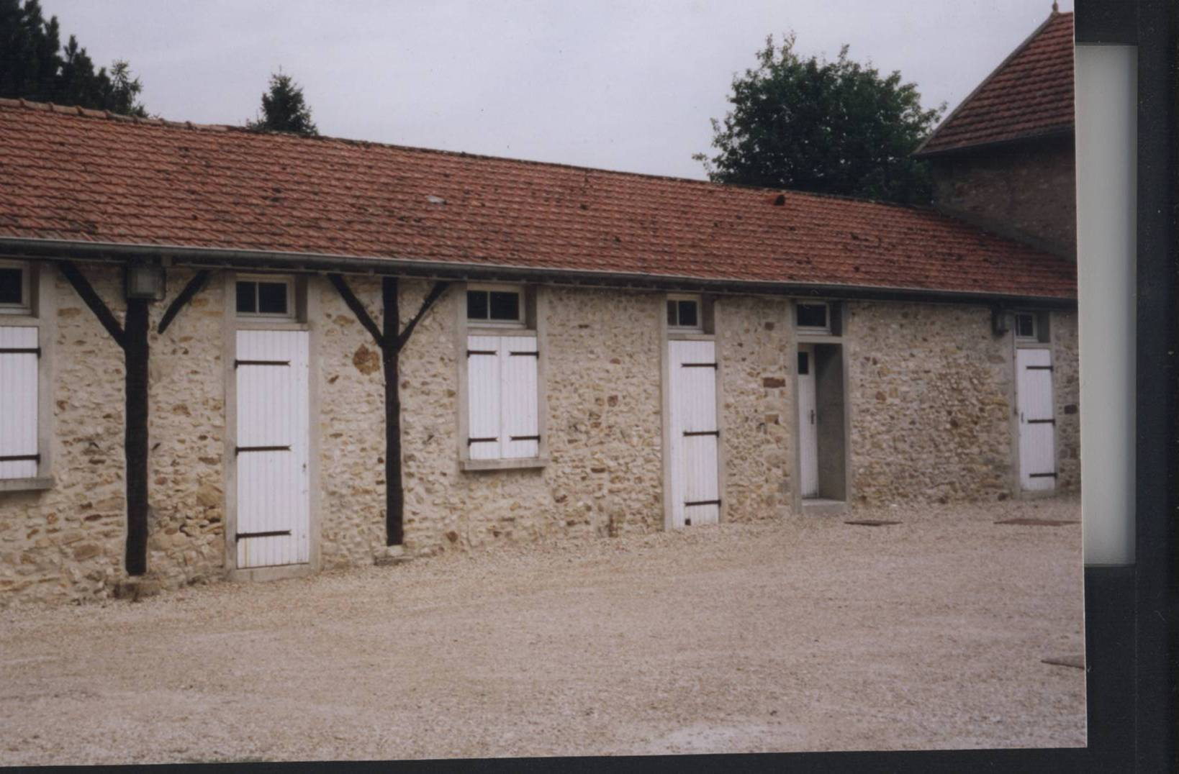
Pouilly-le-Fort
et le vaccin
contre le charbon
(1881)
Au départ, distinction entre vaccins humains, comme « bien public » et
les vaccins vétérinaires commerciaux
.
Notes:
La ferme de Pouilly Le fort

Slide 17
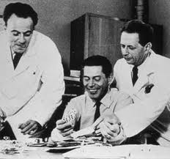
Notion de service public liée aux vaccinations Jacques Monod, devenu directeur de l’IP en 1970 évoque en 1973 avec Simone Veil la « dette contractée par l’Etat » envers l’institut Pasteur pour services rendus en matière de vaccins ,
Les trois prix Nobel en biologie moléculaire

Slide 18
Recherche scientifique et production industrielle de sérums et vaccins se disjoignent
Jacques Monod a créé l’Institut Pasteur Production (IPP) en 1972
Création de Pasteur Mérieux Vaccins en 1984-5
La production de vaccins passe en majorité
à l’industrie pharmaceutique ; réduction du nombre de firmes
à l’échelle internationale

Slide 19
L’Institut Pasteur de Tunis est resté producteur de BCG jusqu’à ’il y a une dizaine d’années.

Slide 20
L’institut Pasteur de Dakar a continué à produire le vaccin antiamaril

Slide 21
A la recherche d’un vaccin pas comme les autres
Philippe Maupas a été élève à l’institut Pasteur de Paris au début des années 1970.
Dans les années 1975-1978, son groupe voudra un vaccin « avec la gueule de Pasteur »
(Alain Goudeau).

Slide 22
Le projet PREVENTION HÉPATITE HEPATOME
Premier vaccin contre un cancer
favorisé par un virus :
le vaccin plasmatique
contre le virus de l’hépatite B
: essais au Sénégal en 1979-80

Slide 23
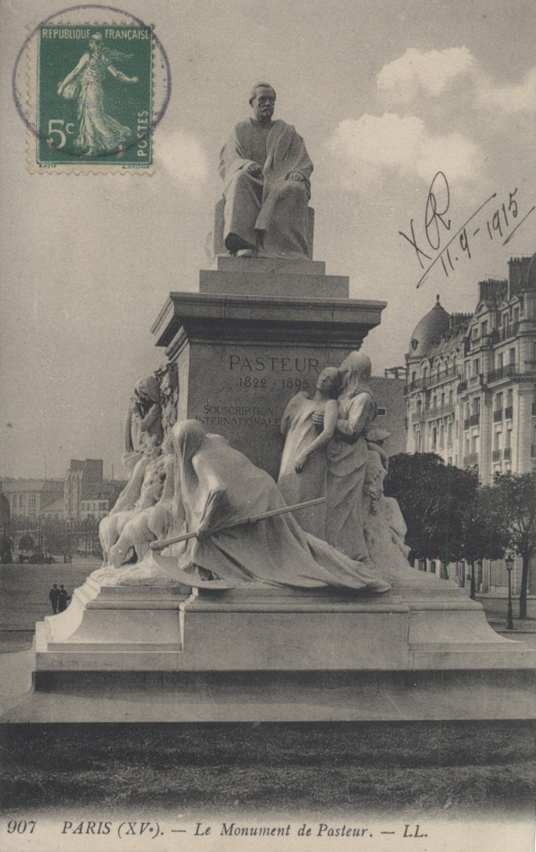
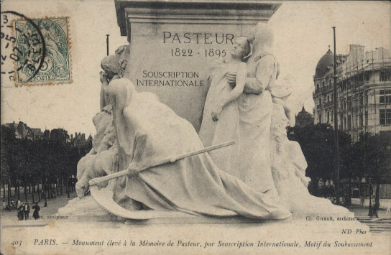
Pasteur et les vaccins
Ou la Victoire sur la Mort
Monument dû à Falguière,
place de Breteuil, Paris 1904

Slide 24
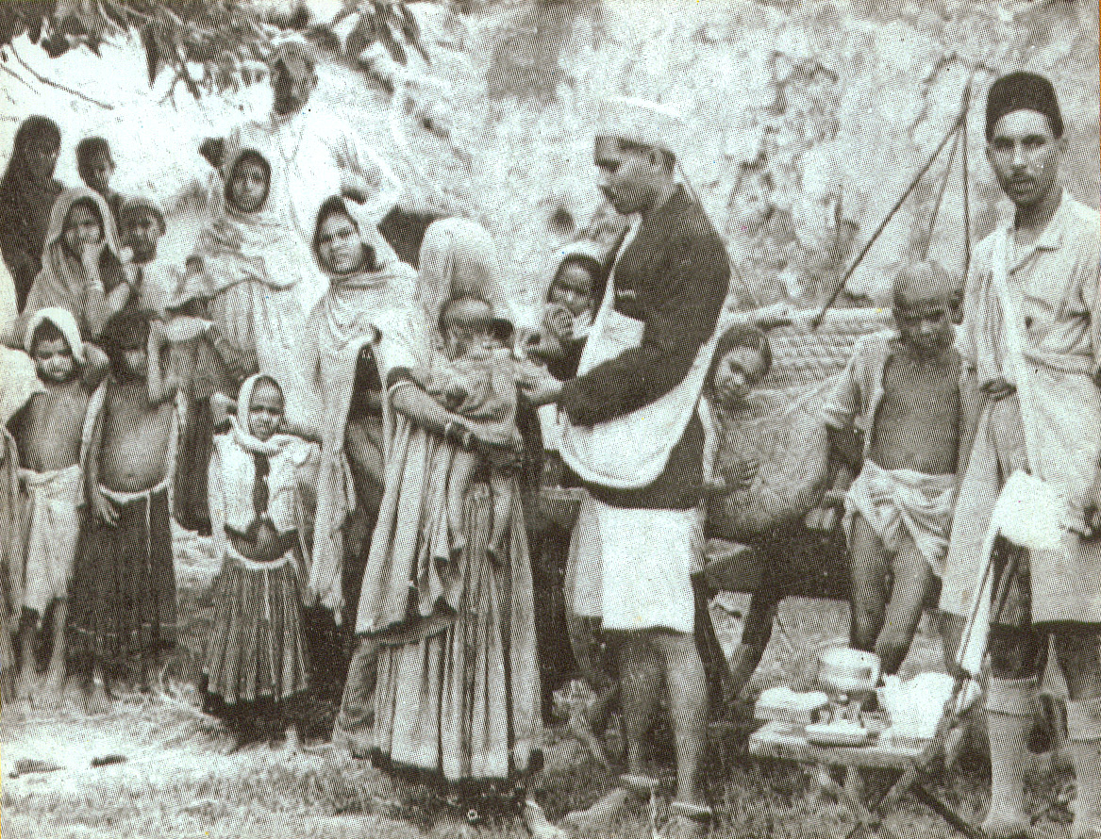
La vaccination de l’International au Global
L’éradication de la variole a été annoncée en 1979

Slide 25
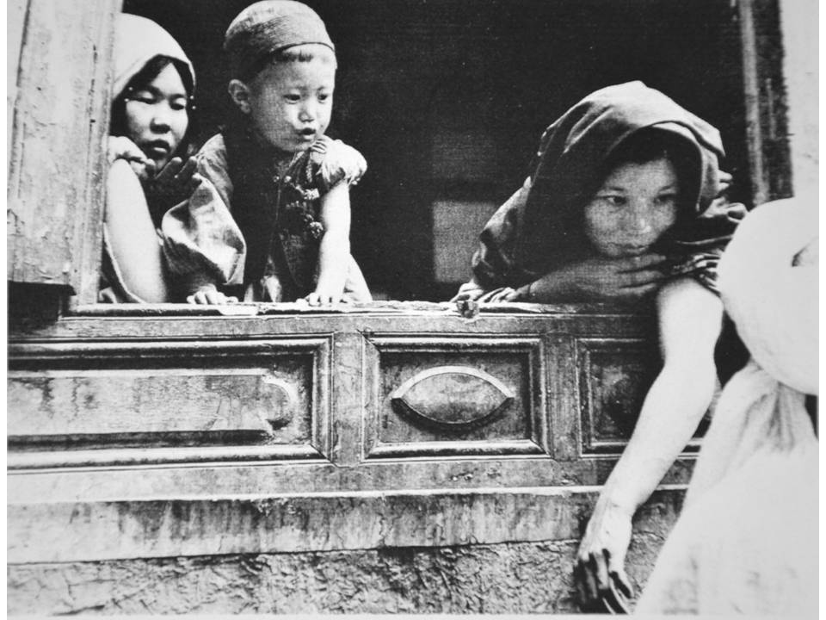
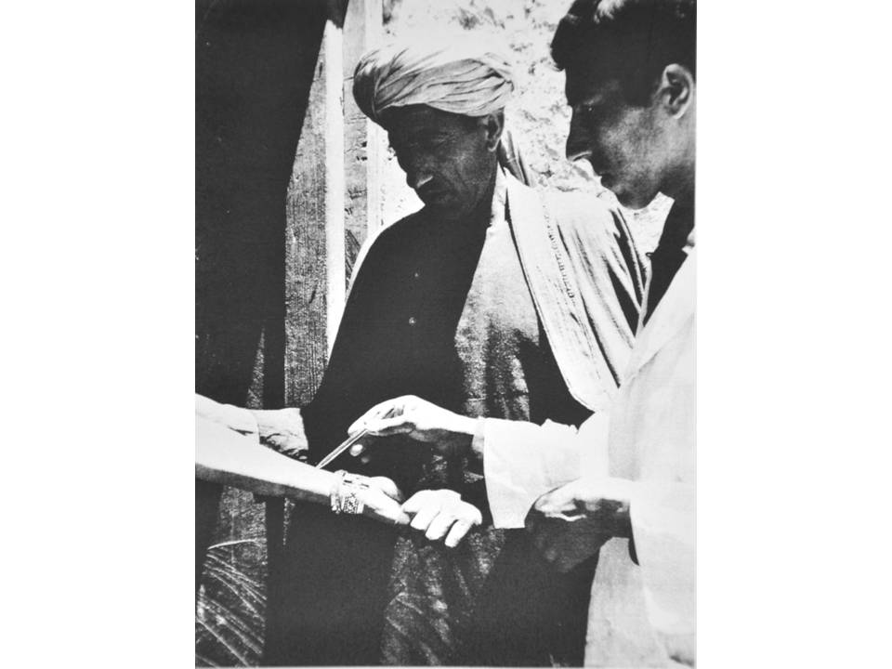
La campagne « universelle » d’éradication de la variole s’est étendue aux coins les plus reculés, transcendant les différences culturelles
En Afghanistan, dans les années 1970, la
la campagne d’éradication de la variole bat son plein

Slide 26
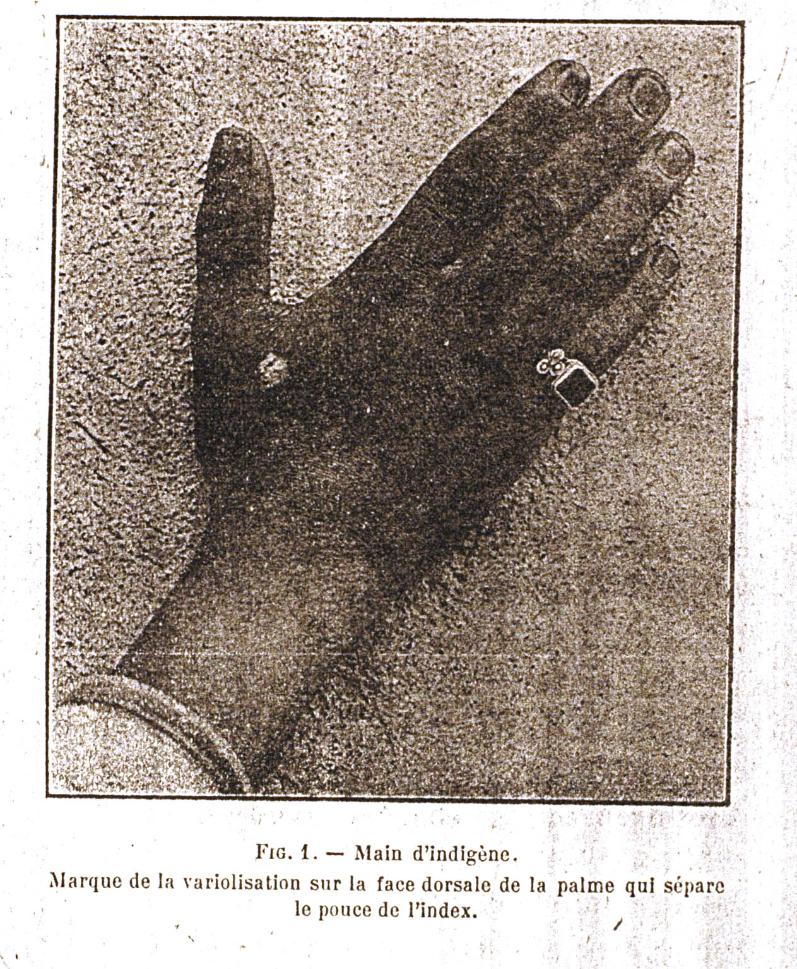
Variolisation et Vaccination
Un choix qui a duré jusqu’au
cœur du 20ème siècle
Cicatrice de variolisation
Maghreb, 1904
Variolisation, Palestine 1921

Slide 27
Les vaccins sont destinés aux enfants
Premiers essais de masse de vaccin contre la polio New York
en 1954

Slide 28
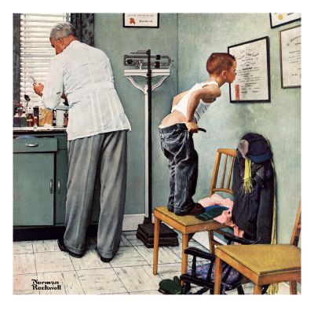
Before the Shot, 1958
Photographie de l’américain Norman Rockwell,
trois ans après l’essai clinique aux Etats-Unis du vaccin de Salk
Photographie destinée à rassurer les parents

Slide 29
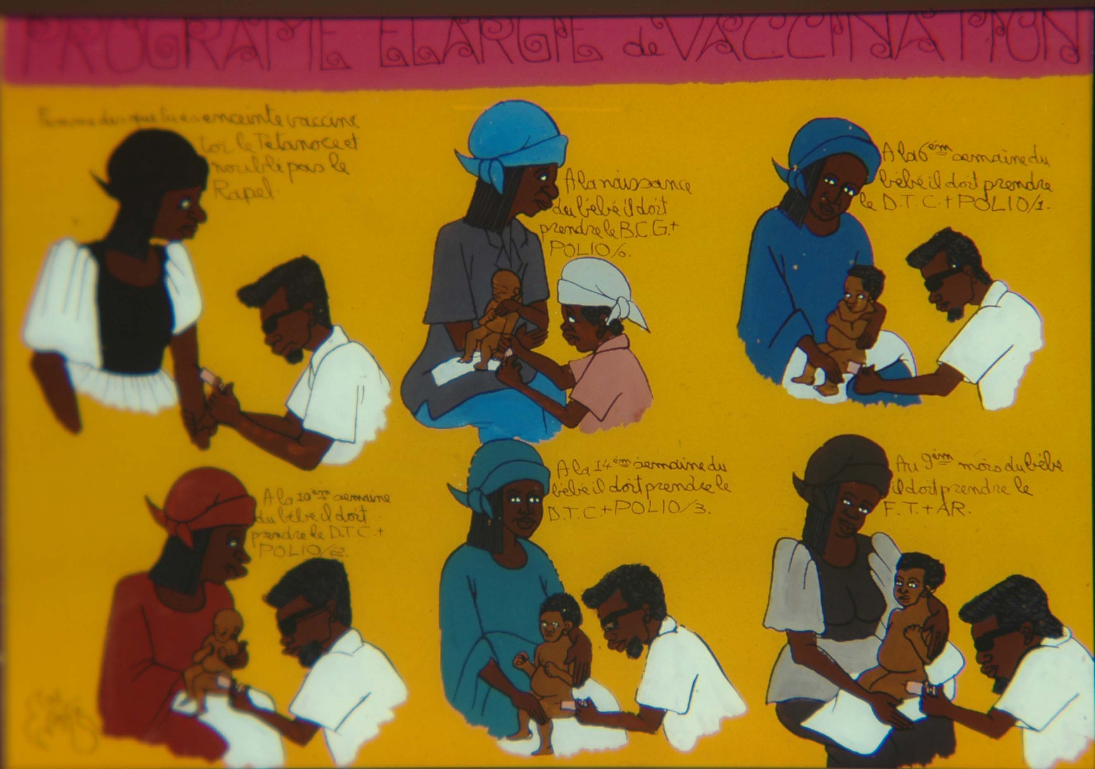
Le programme du PEV de l’UNICEF, vu par un artiste local à Dakar
Alma Ata (1978) : les Vaccins outil idéal pour le Tiers-Monde,
instrument universel d’une politique de santé globale

Slide 30
UNICEF et PEV représentés comme mettant
les vaccins au service de la paix
Affiche vers 1990
Notes:
Le monde comme un village global

Slide 31
Vaccin buccal contre la polio au Nigéria
Pose des problèmes scientifiques nouveaux : vaccin atténué,
circulation de souches, recombinaisons possibles etc

Slide 32
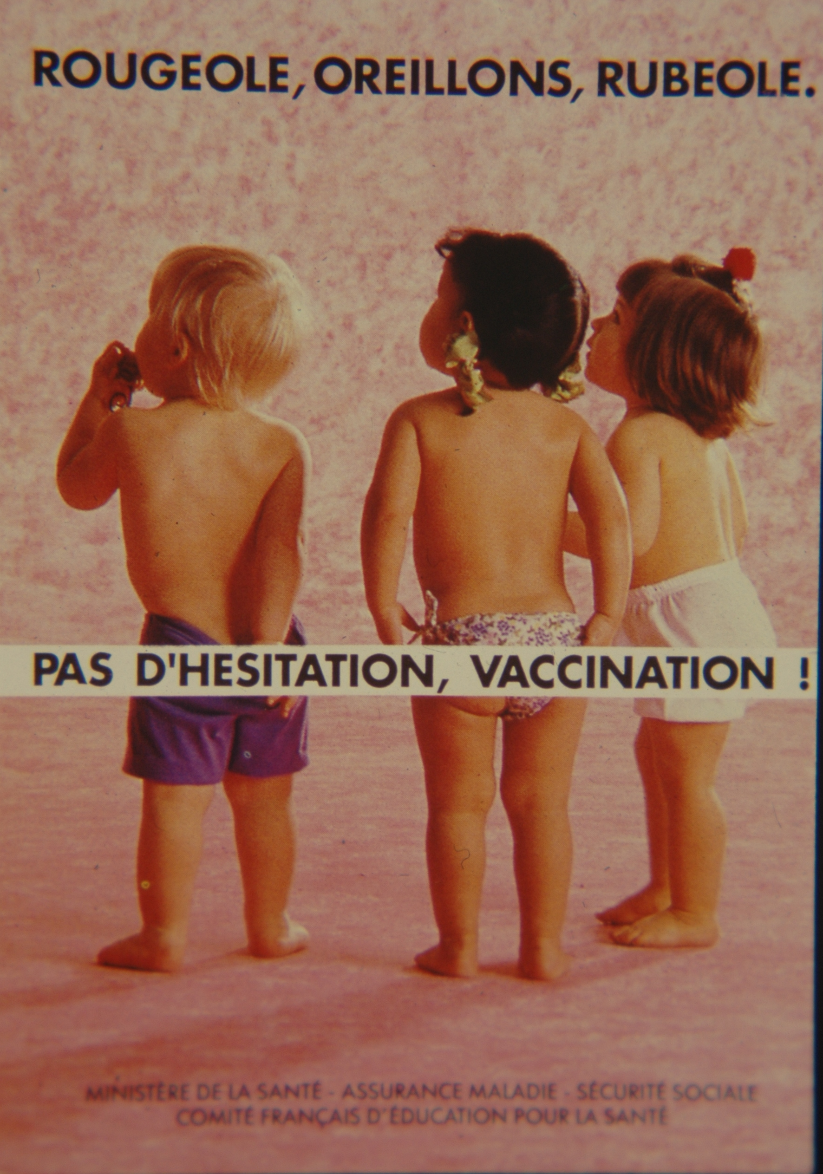
La communication en matière de vaccins doit changer
Type de message adressé à la génération
des années 1960

Slide 33
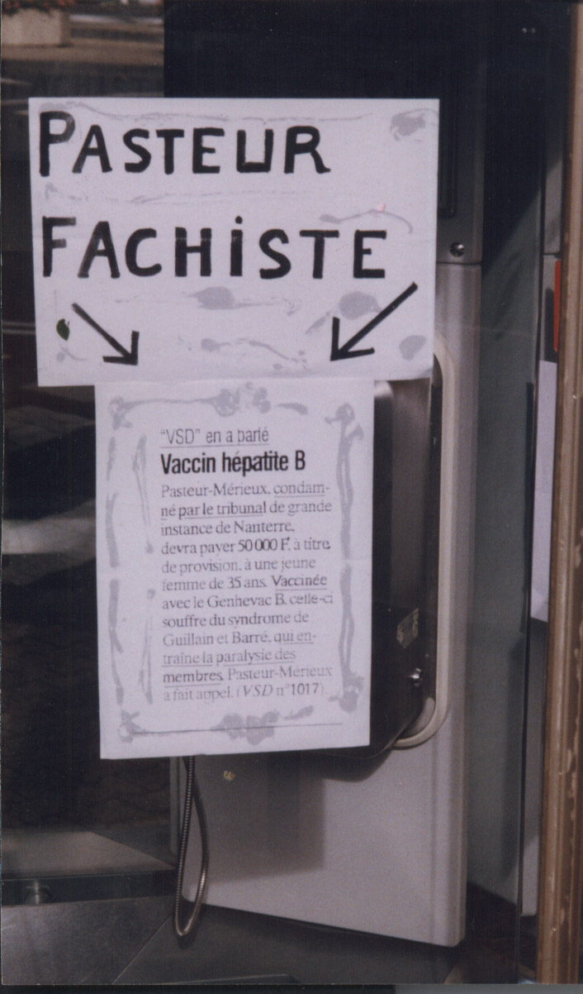
Chamalières 2007
A propos du vaccin Genhevac
Condamnation du tribunal de Nanterre

Slide 34
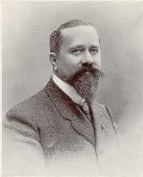
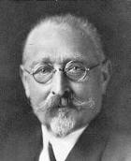
Le BCG a longtemps concentré en France l’activité des ligues antivaccinales Souvenir du procès de Lübeck (1929)?

Slide 35
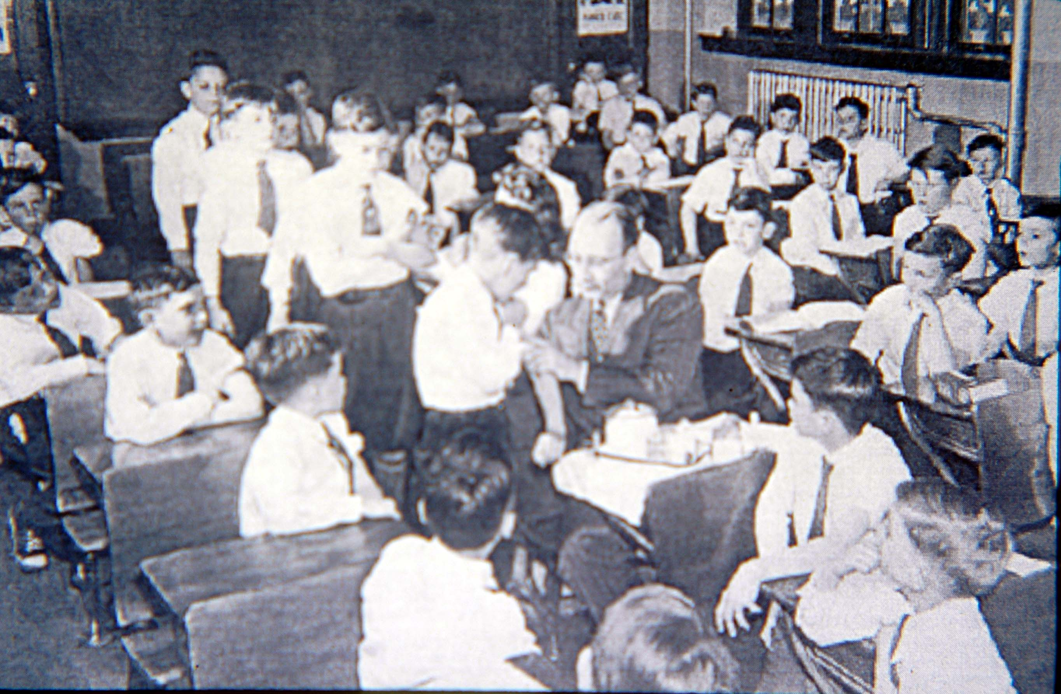
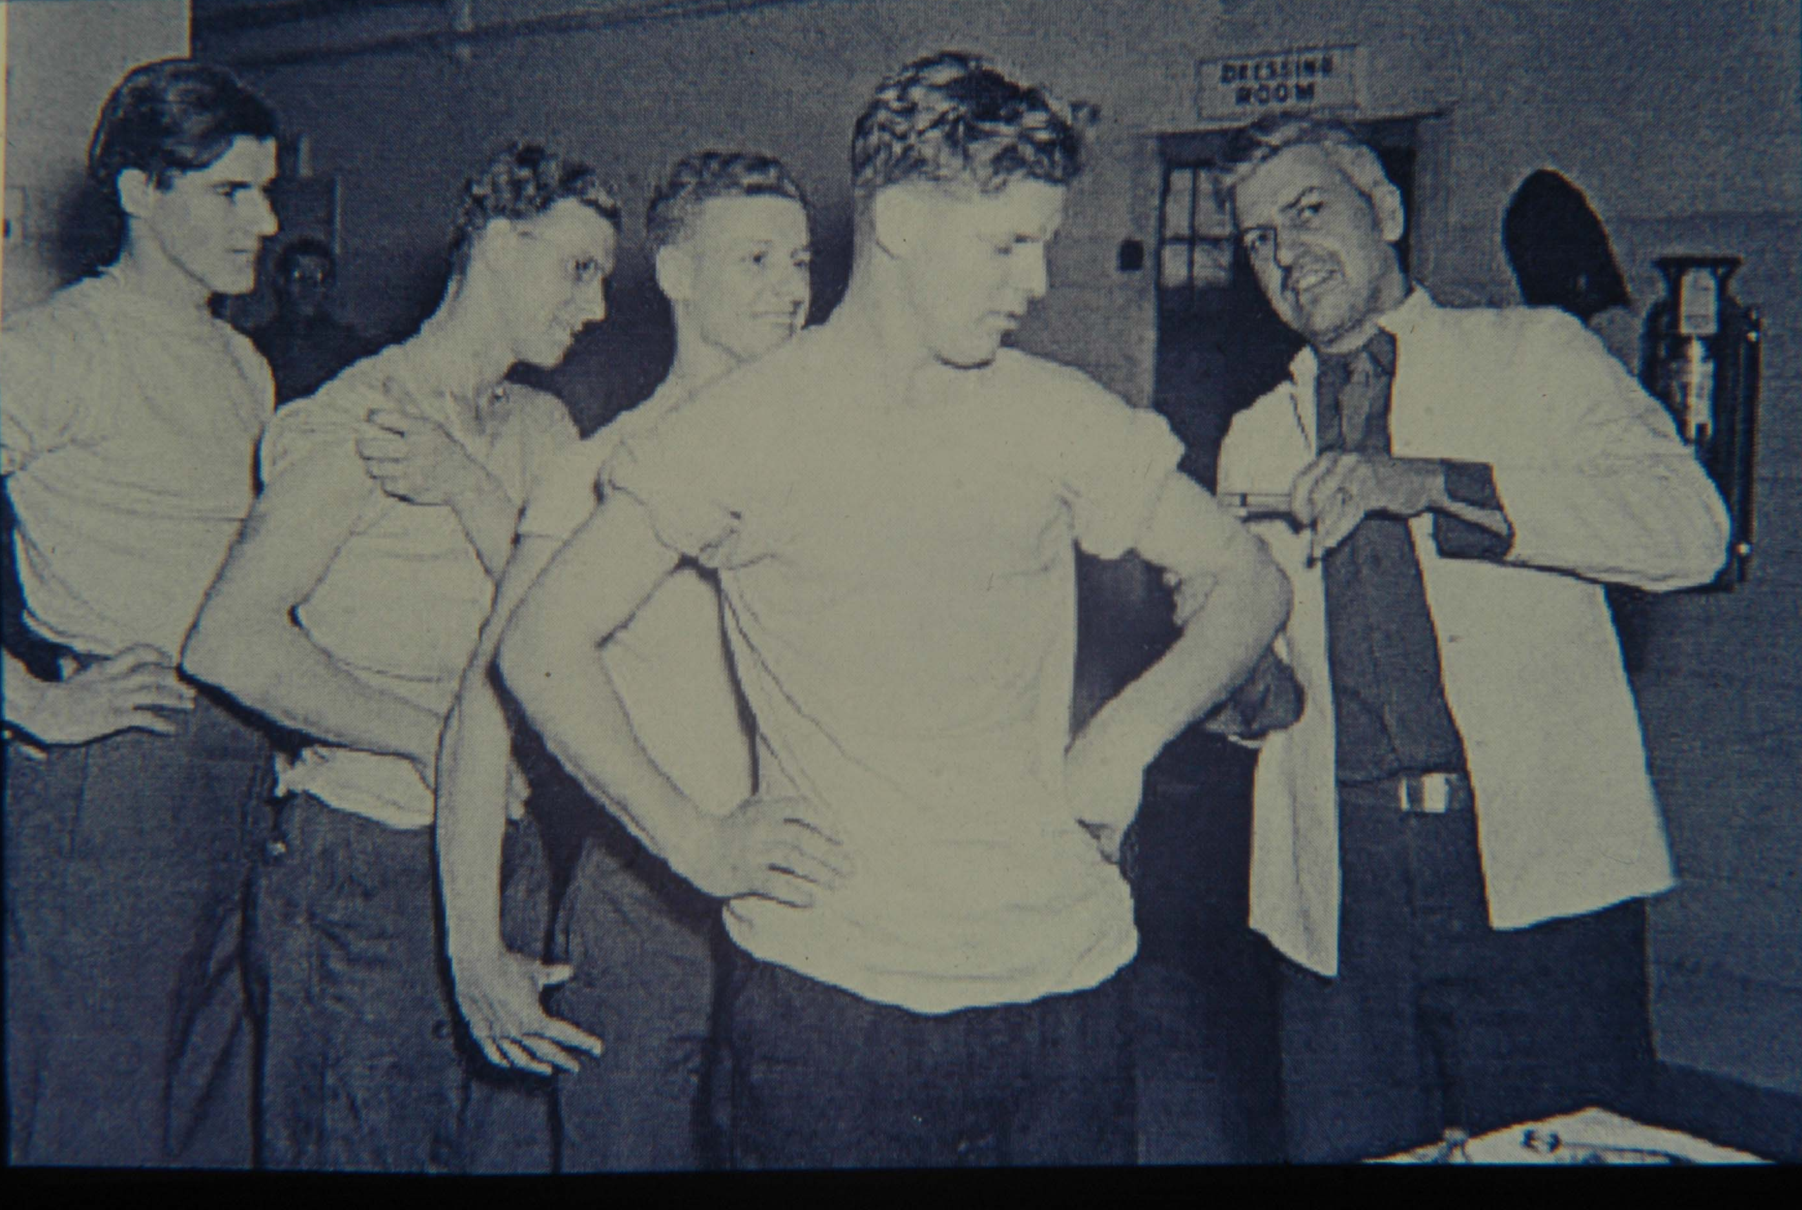
La société a changé : émergence de l’individu
autonome, affaiblissement du sens
de la protection communautaire
2 L’armée
Anciens sites de la vaccination
1 L’Ecole

Slide 36
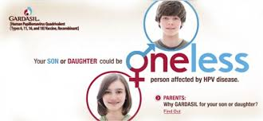
Le vaccin contre l’HPV illustre la difficulté à comprendre les nouveaux vaccins, les corps d’enfants sont désormais des corps « genrés »

Slide 37
Ce n’est pas seulement la société, mais la science parle différemment
Importance en biologie, de la « singularité de l’individu »
The Uniqueness of the Individual
(Peter Medawar)
Variabilité d’origine génétique de la réponse immunitaire
Fréquence des maladies allergiques et des réponses
autoimmunes
Complexité de la réponse immunitaire

Slide 38
Vision du système immunitaire vers 1900:
Une forteresse armée

Slide 39
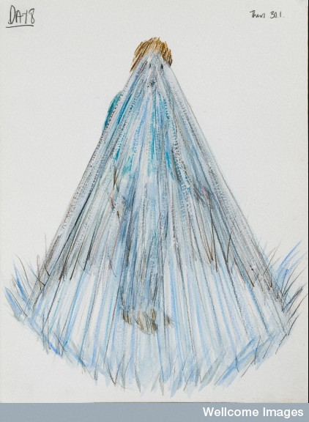
Vision contemporaine du système immunitaire
Bobby Beard Diary,
New York

Slide 40
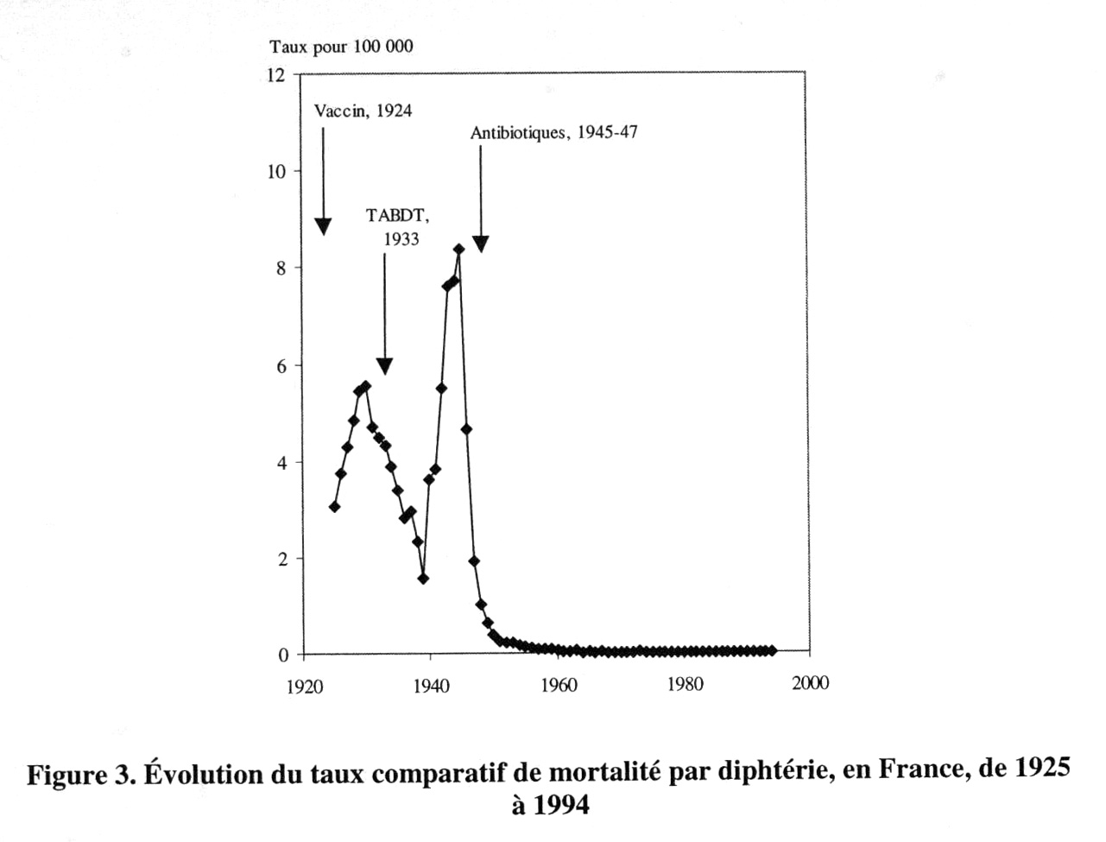
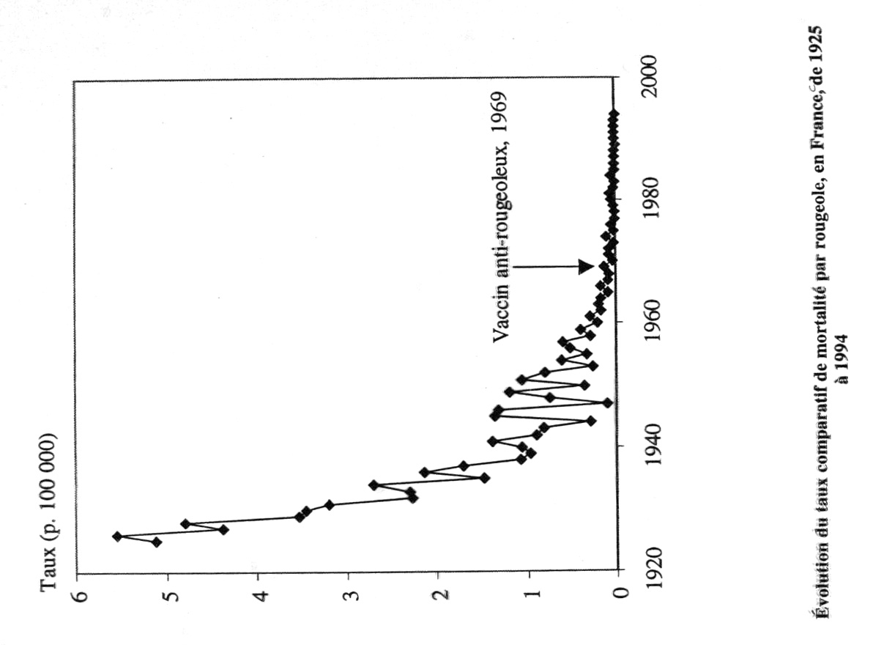
Anciens vaccins
Statistiques

Slide 41
La campagne antipolio a arrêté la maladie aux Etats-Unis en in 1954-56

Slide 42
Espoirs et Inquiétudes : les nouveaux vaccins : VIH, Ebola…?

Slide 43
Le débat public prévu dans notre démocratie en 2016
La vaccinologie est à considérer dans toutes ses dimensions
Le débat doit permettre d’examiner avec lucidité le projet historique des vaccinations, afin de répondre à toutes les questions
Véritable enjeu pour notre démocratie et la conduite de la santé publique nationale et internationale à l’avenir

